Slide 1
Exemple Epreuve E5 IR
MASSICOT David, enseignant IR

Slide 2

EXEMPLE DE SYSTÈME IR
Installation et configuration d’un PABX Logiciel.
Système :

Slide 3
MISE EN SITUATION
La société SNIR est équipée d’un système de téléphonie basé sur un PABX logiciel nommé Asterisk, dont la version installée est devenue obsolète.
Cette société désire faire une mise à niveau de son système :
  Matériel :
    Remplacement de la machine serveur
    Remplacement des téléphones, intégration de Smartphones dans le système
  Logiciel :
    Mise à niveau du système d’exploitation du serveur
    Mise à niveau de la version d’Asterisk
    Mise en place de la vision conférence

Slide 4
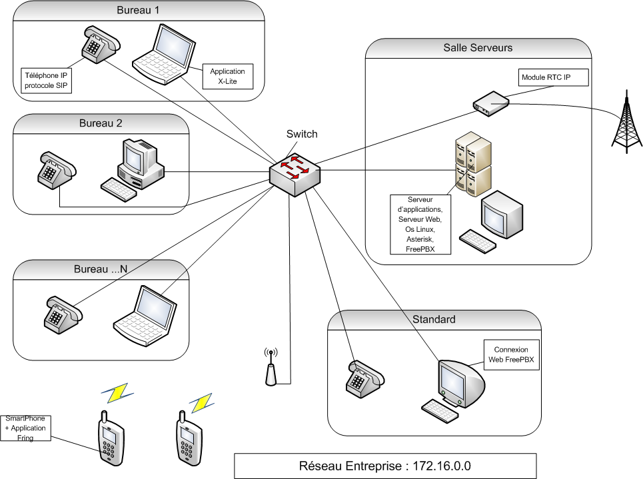
PRÉSENTATION DU SYSTÈME

Slide 5
RÉPARTITIONS DES TÂCHES

Slide 6

RÉPARTITIONS DES TÂCHES
Etudiant 1 : chef d’équipe
            Organisation du travail à effectuer
            Suivi des travaux
            Réalisation de la recette avec le client

Slide 7
RÉPARTITIONS DES TÂCHES
Etudiant 2 : technicien 1

Slide 8

RÉPARTITIONS DES TÂCHES
Etudiant 2 : technicien 1
            Installation d’un système d’exploitation linux Server
            Installation d’Asterisk
            Installation de FreePBX
            Installation et configuration de X-Lite (téléphonie + visioconférence)
            Tests de l’installation complète.

Slide 9
RÉPARTITIONS DES TÂCHES
Etudiant 3 : technicien 2

Slide 10
RÉPARTITIONS DES TÂCHES
Etudiant 3 : technicien 2
            Câblage du matériel
            Configuration des nouveaux téléphones sur l’ancienne installation (mêmes numéros, mêmes adresses …)
            Configuration du module IP/RTC
            Configuration d’Asterisk au travers de FreePBX (Attribution des numéros, mise en attente…)
            Tests de l’installation complète.

